Slide 1

رياضيات الصف الثالث الإعدادي – الجزء الأول
(2 –2): حل المتباينات الخطية بالضرب والقسمة
صفحة (62)

Slide 2
أهداف الدرس:
حل المتباينات الخطية باستعمال الضرب.
حل المتباينات الخطية باستعمال القسمة.

Slide 3
تمهيد
حل كل معادلة ممايأتي:
2
1
^{س} = 7
× 3
3 ×
3
5س = 30
5
5
= 21
س
= 6
س
4
18 = 6س
3
6
6
12 = 3س
3
3
س
3 =
س
4 =

Slide 4
حل المتباينات بالضرب أو القسمة
يمكن حل بعض المعادلات باستعمال خاصيتي الضرب والقسمة على المساواة لإيجاد قيمة المتغيّر عندما يكون معامله عددًا لا يساوي العدد واحد.
ويمكن حل بعض المتباينات أيضًا بطريقة مماثلة إلى حد كبير إلا أن هناك فرقًا رئيسًا واحدًا، وهو أنه يجب عكس اتجاه إشارة المتباينة عند ضرب كلٍ من طرفي المتباينة في العدد السالب نفسه أو قسمة طرفيها على العدد السالب نفسه.

Slide 5

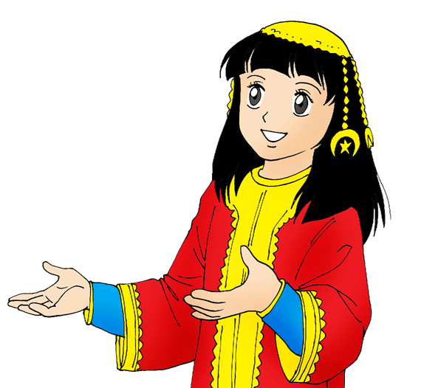
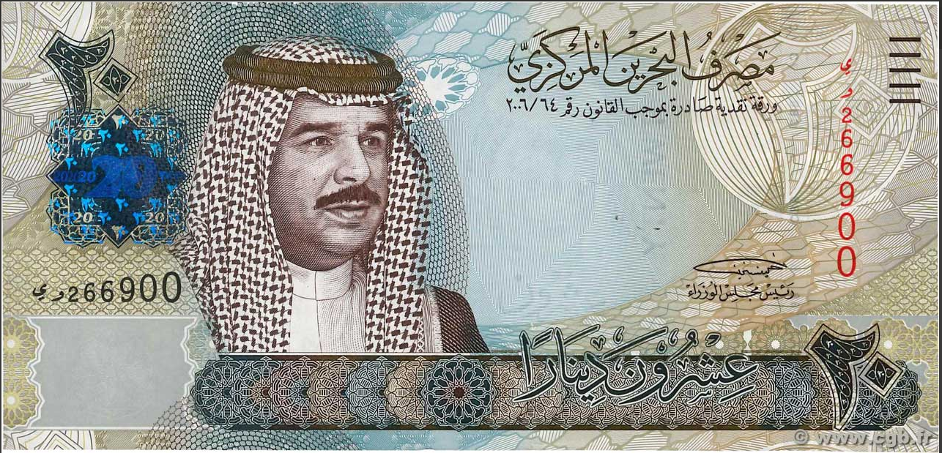
يوسف
حنان
المبلغ لدى حنان < المبلغ لدى يوسف
عند ضرب مبلغ كلٍ منهما في 2،
هل ستبقى المقارنة صحيحة ؟
نعم
<
نستنتج أنه لأي ثلاثة أعداد
أ ، ب ، جـ ( جـ عدد موجب) إذا كان أ < ب فإن
أ < ب
ماذا تستنتج ؟
هذه الخاصية صحيحة عندما يكون:
أ < ب أ > ب أ ≥ ب أ ≤ ب
× جـ
× جـ

Slide 6
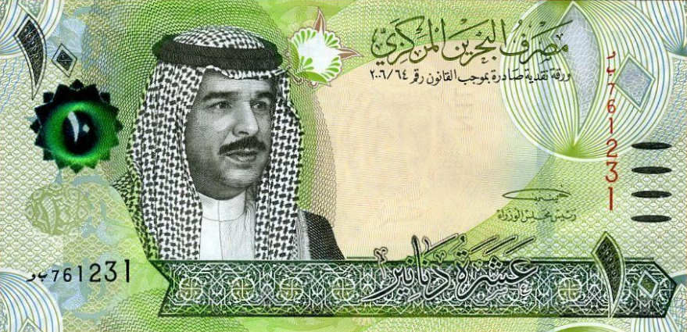
يوسف
حنان
المبلغ لدى حنان < المبلغ لدى يوسف
عند قسمة مبلغ كلٍ منهما على 2،
هل ستبقى المقارنة صحيحة ؟
نعم
<
نستنتج أنه لأي ثلاثة أعداد
أ ، ب ، جـ ( جـ عدد موجب) إذا كان أ < ب فإن
أ < ب
ماذا تستنتج ؟
هذه الخاصية صحيحة عندما يكون:
أ < ب أ > ب أ ≥ ب أ ≤ ب
÷ جـ
÷ جـ

Slide 7
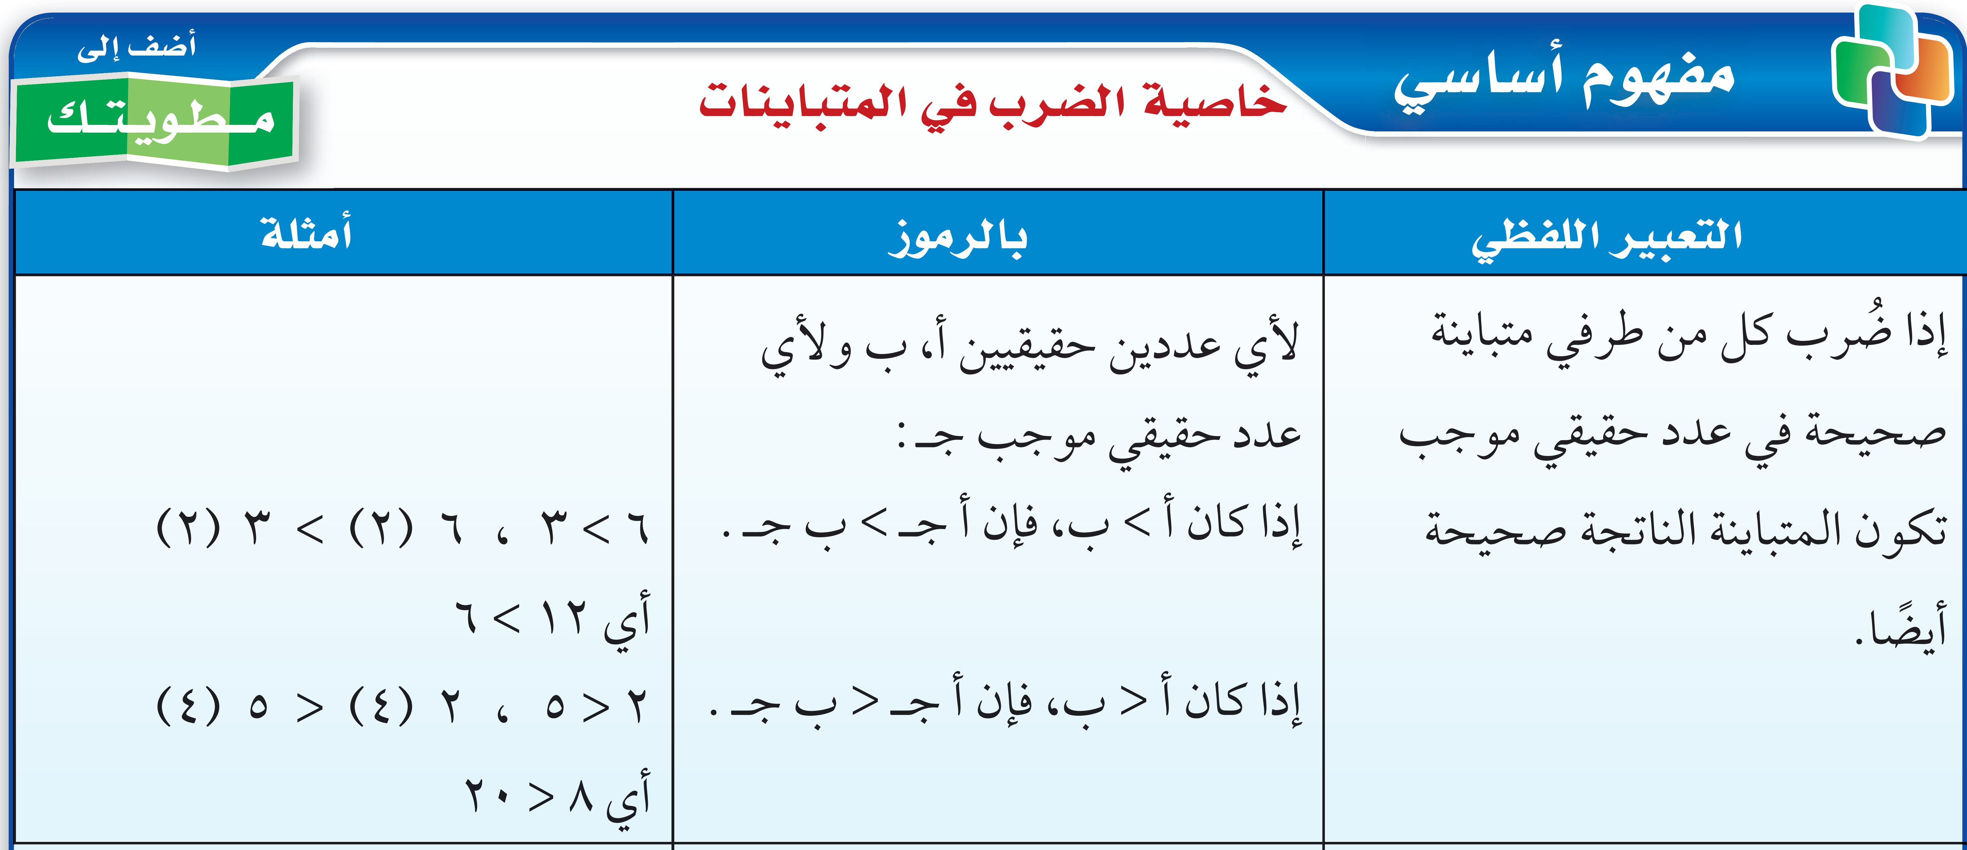

Slide 8
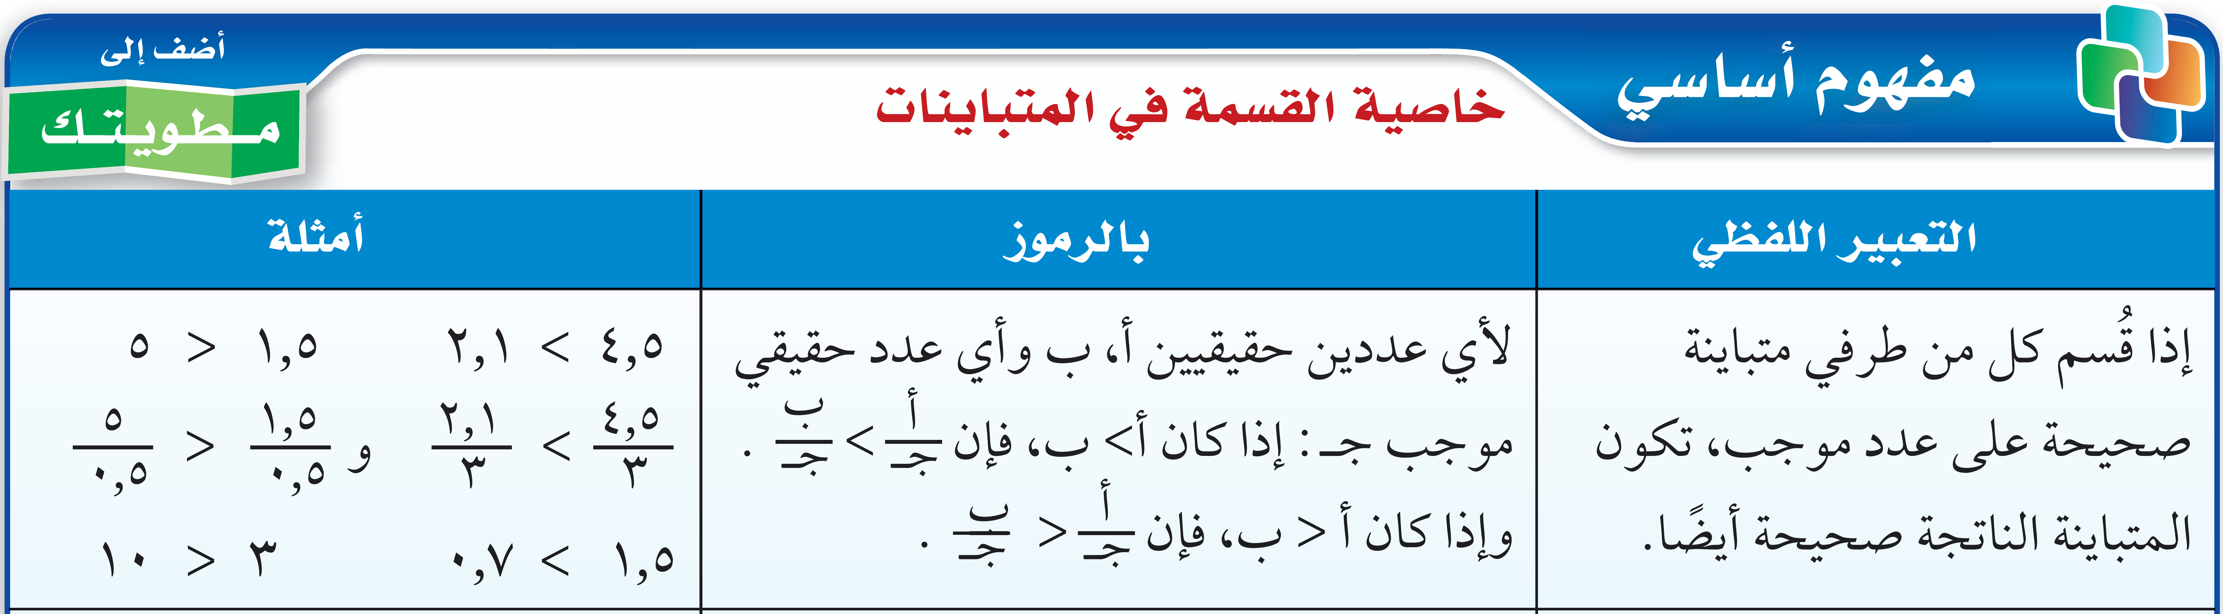

Slide 9

مثال
أوجد مجموعة الحل للمتباينة الآتية، ثم مثّل حلّها على خط الأعداد:
1
بضرب كلا الطرفين في 7
س > 5
7
بالتبسيّط
1
س > 5
× 7
7 ×
7
لتمثّيل الحل على خط الأعداد، نرسم خط أعداد يتضمن العدد 35
س
س > 35
35
>
مجموعة الحل هي } س | {
نرسم دائرة على العدد 35
نرسم سهم على خط الأعداد ليدل على الأعداد الأصغر من 35
34
35
36

Slide 10
مثال
أوجد مجموعة الحل للمتباينة الآتية، ثم مثّل حلّها على خط الأعداد:
ص
بضرب كلا الطرفين في 4
-10 ≤
4
بالتبسيّط
ص
-10 ≤
4 ×
× 4
4
لتمثّيل الحل على خط الأعداد، نرسم خط أعداد يتضمن العدد -40
ص ≥ -40
ص
-40
ص ≥ -40
≤
مجموعة الحل هي } ص| {
نرسم نقطة على العدد -40
نرسم سهم على خط الأعداد ليدل على الأعداد الأصغر من -40
-41
-40
-39

Slide 11
مثال
أوجد مجموعة الحل للمتباينة الآتية، ثم مثّل حلّها على خط الأعداد:
بقسمة كلا الطرفين على 9
9 س ≥ 36
بالتبسيّط
9س ≥ 36
9
9
س
س ≥ 4
لتمثّيل الحل على خط الأعداد، نرسم خط أعداد يتضمن العدد 4
4
≥
مجموعة الحل هي } س| {
نرسم نقطة على العدد 4
نرسم سهم على خط الأعداد ليدل على الأعداد الأكبر من 4
3
4
5

Slide 12

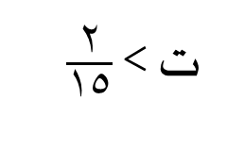

مثال
حُلَّ المتباينة الآتية:
بقسمة كلا الطرفين على 60
60 ت < 8
بالتبسيّط
60 ت < 8
60
60
بالتبسيّط
÷ 4
$$\frac{\text{8}}{\text{60}}$$
<
ت
÷ 4
<
ت
ت < $\frac{\text{2}}{\text{15}}$
$\frac{\text{2}}{\text{15}}$
حل المتباينة هو

Slide 13
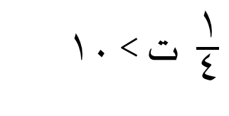
 تدريب
أوجد مجموعة الحل للمتباينات الآتية، ثم مثّل الحل على خط الأعداد:
$\frac{\text{1}}{\text{4}}$ ت > 10
3س ≤ -27
مجموعة الحل هي } ت | ت < 40 {
مجموعة الحل هي }س | س ≤ -9 {
30
40
50
-10
-9
-8

Slide 14

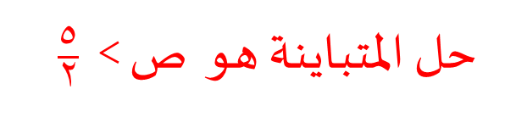
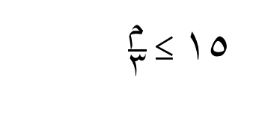
 تدريب
حُلَّ كلًا من المتباينات الآتية، ثم مثّل حلّها على خط الأعداد:
15 ≥ $\frac{\text{م}}{\text{3}}$
8ص < 20
حل المتباينة هو م ≤ 45
حل المتباينة هو ص < $\frac{\text{5}}{\text{2}}$
44
45
46
2
$$\frac{\text{5}}{\text{2}}$$
3

Slide 15

مثال
أوجد مجموعة الحل للمتباينة الآتية، ثم مثّل حلّها على خط الأعداد:
س > 21
3
بضرب كلا الطرفين بمقلوب العدد $\frac{\text{3}}{\text{7}}$ وهو $\frac{\text{7}}{\text{3}}$
7
7
7
7
بالتبسيّط
×
3
س > 21
3
×
1
7
3
لتمثّيل الحل على خط الأعداد، نرسم خط أعداد يتضمن العدد 49
49
س
س > 49
>
مجموعة الحل هي } س| {
نرسم دائرة على العدد 49
نرسم سهم على خط الأعداد ليدل على الأعداد الأصغر من 49
48
49
50

Slide 16





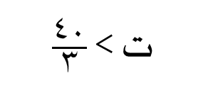
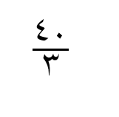
مثال
حُلَّ المتباينة الآتية، ثم مثّل حلّها على خط الأعداد:
بضرب كلا الطرفين بمقلوب العدد $\frac{\text{3}}{\text{8}}$ وهو $\frac{\text{8}}{\text{3}}$
ت < 5
3
8
بالتبسيّط
8
3
8
ت < 5
×
×
3
1
8
3
لتمثّيل الحل على خط الأعداد، نرسم خط أعداد يتضمن العدد $\frac{\text{40}}{\text{3}}$ ≈ 13
$\frac{\text{40}}{\text{3}}$
ت
ت < $\frac{\text{40}}{\text{3}}$
<
حل المتباينة هو
نرسم دائرة على العدد $\frac{\text{40}}{\text{3}}$
نرسم سهم على خط الأعداد ليدل على الأعداد الأكبر من $\frac{\text{40}}{\text{3}}$
12
$$\frac{\text{40}}{\text{3}}$$
14

Slide 17

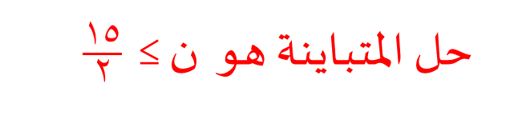
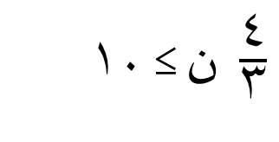
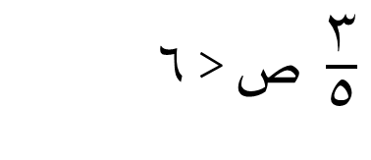
 تدريب
حُلَّ كلًا من المتباينات الآتية، ثم مثّل حلّها على خط الأعداد:
$\frac{\text{4}}{\text{3}}$ ن ≥ 10
$\frac{\text{3}}{\text{5}}$ ص > 6
حل المتباينة هو ن ≥ $\frac{\text{15}}{\text{2}}$
حل المتباينة هو ص > 10
7
$$\frac{\text{15}}{\text{2}}$$
8
9
10
11

Slide 18
إشارة المتباينة بعد ضرب طرفيها بعدد موجب أو عدد سالب
ملاحظة
بعد ضرب المتباينة بعدد موجب، إشارة المتباينة لاتتغيّر وتبقى المتباينة صحيحة
>
6 10
× 2
3 > 5
✓
بعد ضرب المتباينة بعدد سالب، إشارة المتباينة تتغيّر حتى تبقى المتباينة صحيحة
<
>
-3 -5
× -1
3 > 5
✗
✓
نستنتج: أنه عند ضرب طرفي متباينة بعدد سالب فإن إتجاه إشارة المتباينة يتغيّر حتى تبقى المتباينة صحيحة.

Slide 19
إشارة المتباينة بعد قسمة طرفيها على عدد موجب أو عدد سالب
ملاحظة
بعد قسمة المتباينة على عدد موجب، إشارة المتباينة لاتتغيّر وتبقى المتباينة صحيحة
>
3 5
÷ 1
3 > 5
✓
بعد قسمة المتباينة على عدد سالب، إشارة المتباينة تتغيّر حتى تبقى المتباينة صحيحة
<
>
-3 -5
÷ -1
3 > 5
✗
✓
نستنتج: أنه عند قسمة طرفيّ متباينة على عدد سالب فإن إتجاه إشارة المتباينة يتغيّر حتى تبقى المتباينة صحيحة.

Slide 20


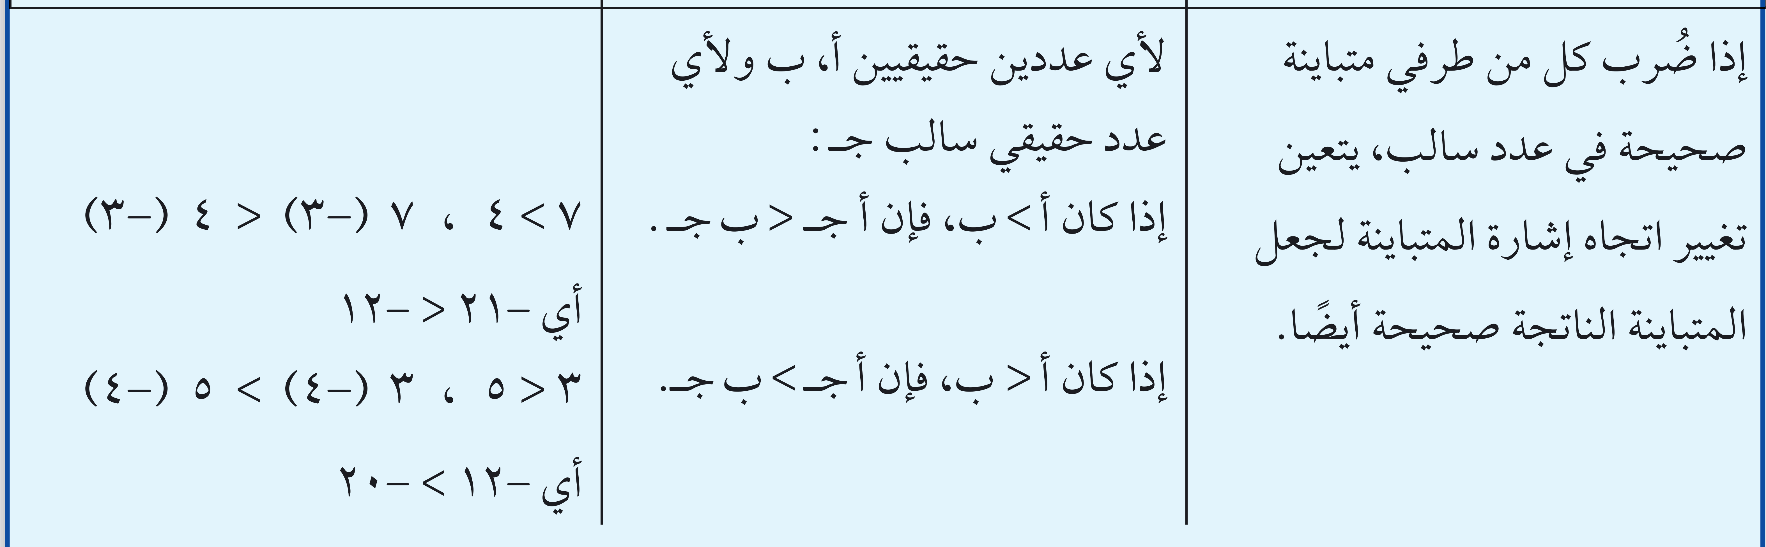
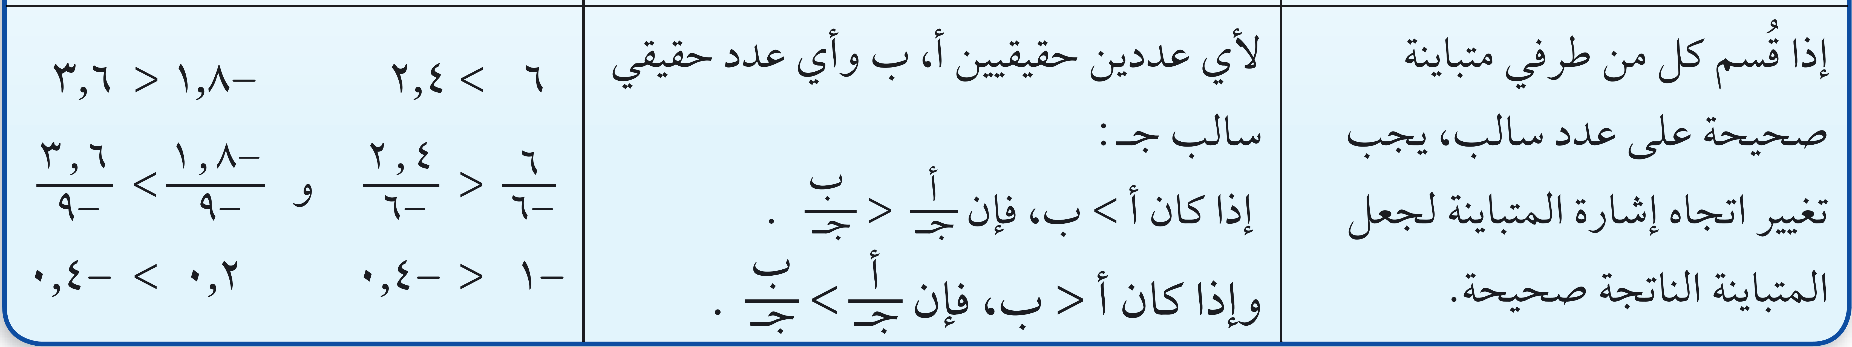
و

Slide 21
مثال
أوجد مجموعة الحل للمتباينة الآتية، ثم مثّل حلّها على خط الأعداد:
بقسمة كلا الطرفين على -6
-6 س ≥ 18
بالتبسيّط
معامل المتغيّر عدد سالب؛ لذا في حل المتباينة سيتغيّر إتجاه إشارتها
-6 س ≥ 18
≥
تم قسمة طرفيّ المتباينة على عدد سالب؛ لذا يتغيّر إتجاه إشارة المتباينة
-6
-6
س
س ≥ -3
-3
≤
لتمثّيل الحل على خط الأعداد، نرسم خط أعداد يتضمن العدد -3
مجموعة الحل هي } س| {
نرسم نقطة على العدد -3
نرسم سهم على خط الأعداد ليدل على الأعداد الأصغر من -3
-4
-3
-2

Slide 22
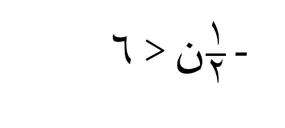

مثال
أوجد مجموعة الحل للمتباينة الآتية، ثم مثّل حلّها على خط الأعداد:
بضرب كلا الطرفين في -2
-$\frac{\text{1}}{\text{2}}$ ن > 6
بالتبسيّط
معامل المتغيّر عدد سالب؛ لذا في حل المتباينة سيتغيّر إتجاه إشارتها
-$\frac{\text{1}}{\text{2}}$ ن > 6
-2 ×
× -2
>
تم ضرب طرفيّ المتباينة بعدد سالب؛ لذا يتغيّر إتجاه إشارة المتباينة
ن
ن < -12
-12
لتمثّيل الحل على خط الأعداد، نرسم خط أعداد يتضمن العدد -12
مجموعة الحل هي } ن| {
نرسم دائرة على العدد -12
نرسم سهم على خط الأعداد ليدل على الأعداد الأكبر من -12
-13
-12
-11

Slide 23
مثال
حُلَّ المتباينة الآتية، ثم مثّل حلّها على خط الأعداد:
بضرب كلا الطرفين في -11
س
-11 <
1
-11
بالتبسيّط
معامل المتغيّر عدد سالب؛ لذا في حل المتباينة سيتغيّر إتجاه إشارتها
س
-11 <
-11 ×
× -11
<
تم ضرب طرفيّ المتباينة بعدد سالب؛ لذا يتغيّر إتجاه إشارة المتباينة
-11
س < 121
س
س < 121
121
لتمثّيل الحل على خط الأعداد، نرسم خط أعداد يتضمن العدد 121
حل المتباينة هو
نرسم دائرة على العدد 121
نرسم سهم على خط الأعداد ليدل على الأعداد الأكبر من 121
120
121
122

Slide 24
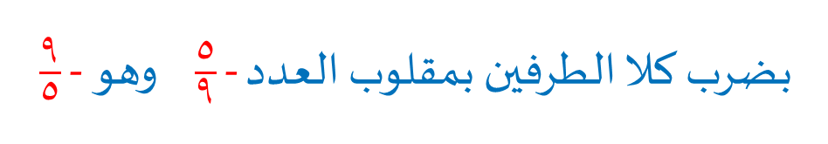
مثال
حُلَّ المتباينة الآتية، ثم مثّل حلّها على خط الأعداد:
بضرب كلا الطرفين بمقلوب العدد - $\frac{\text{5}}{\text{9}}$ وهو -$\frac{\text{9}}{\text{5}}$
ت < 25
5
-
9
بالتبسيّط
9
5
5
9
<
ت < 25
×
-
-
×
-
تم ضرب طرفيّ المتباينة بعدد سالب؛ لذا يتغيّر إتجاه إشارة المتباينة
5
9
5
1
ت
ت > -45
-45
لتمثّيل الحل على خط الأعداد، نرسم خط أعداد يتضمن العدد -45
حل المتباينة هو
نرسم دائرة على العدد -45
نرسم سهم على خط الأعداد ليدل على الأعداد الأصغر من -45
-46
-45
-44

Slide 25
مثال
حُلَّ المتباينة الآتية:
بقسمة كلا الطرفين على -15
-15 ه ≤ 12
بالتبسيّط
معامل المتغيّر عدد سالب؛ لذا في حل المتباينة سيتغيّر إتجاه إشارتها
-15 ه ≤ 12
≤
تم قسمة طرفيّ المتباينة على عدد سالب؛ لذا يتغيّر إتجاه إشارة المتباينة
-15
-15
-4
-4
ه ≤
12
ه ≤
÷ 3
ه
≤
5
5
-15
÷ 3
حل المتباينة هو

Slide 26
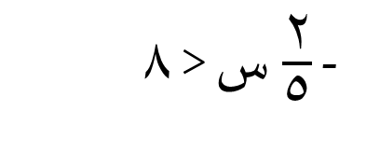
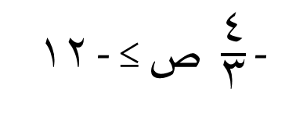
 تدريب
حُلَّ كلًا من المتباينات الآتية، ثم مثّل حلّها على خط الأعداد:
- $\frac{\text{4}}{\text{3}}$ ص ≥ - 12
- $\frac{\text{2}}{\text{5}}$ س > 8
حل المتباينة هو ص ≤ 9
حل المتباينة هو س < -20
-21
-20
-19
8
9
10

Slide 27
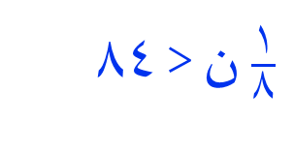
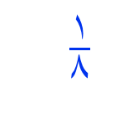
مثال
في استطلاع أجرته إحدى المدارس أجاب ثُمن أفراد العينة، وعددهم أقل من ٨٤ طالبًا، بأنهم لم يتناولوا أي وجبة غداء سريعة خلال الفصل الدراسي الماضي . فما عدد أفراد العينة؟
84
ن
$\frac{\text{1}}{\text{8}}$
ثُمن أفراد العينة، وعددهم أقل من ٨٤ طالبًا
>
>
بضرب كلا الطرفين في 8
$\frac{\text{1}}{\text{8}}$ ن > 84
بالتبسيّط
× 8
>
8 ×
672
ن
عدد أفراد العينة أقل من ٦٧٢ طاًلبا

Slide 28
تتركز أشجار النخيل بصفة خاصة في العالم العربي، حيث يوجد به أكثر من ٦٠ مليون شجرة تُمثّل نحو ثلاثة أخماس أشجار النخيل في العالم. فما عدد أشجار النخيل في العالم؟
 تدريب
هناك أكثر من ١٠٠ مليون شجرة نخيل في العالم

Slide 29
تدرب وحل المسائل
لمزيد من التمارين يُمكنك الرجوع إلى
كتاب الرياضيات للصف الثالث الإعدادي – الجزء الأول
صفحة: 65، 66

Slide 30

انتهى الدرس

